Slide 1
جامعة البصرة كلية الهندسة قسم الهندسة الميكانيكية
المادة: البرمجة بلغة MATLAB

Slide 2
Lecture: one

Slide 3
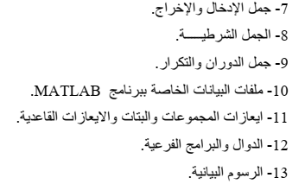
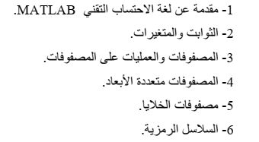
جامعة البصرة – كلية الهندسة – قسم الهندسة الميكانيكية المادة : البرمجة بلغة MATLAB

Slide 4
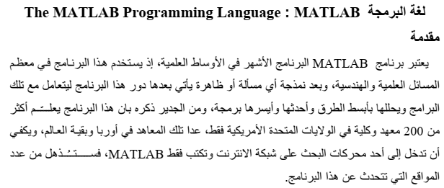
جامعة البصرة – كلية الهندسة – قسم الهندسة الميكانيكية المادة : البرمجة بلغة MATLAB

Slide 5
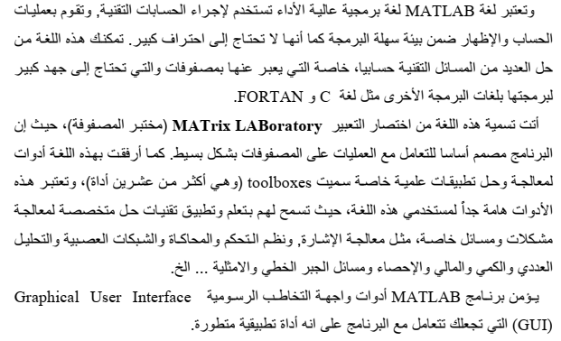
جامعة البصرة – كلية الهندسة – قسم الهندسة الميكانيكية المادة : البرمجة بلغة MATLAB

Slide 6
جامعة البصرة – كلية الهندسة – قسم الهندسة الميكانيكية المادة : البرمجة بلغة MATLAB

Slide 7
جامعة البصرة – كلية الهندسة – قسم الهندسة الميكانيكية المادة : البرمجة بلغة MATLAB

Slide 8
جامعة البصرة – كلية الهندسة – قسم الهندسة الميكانيكية المادة : البرمجة بلغة MATLAB

Slide 9
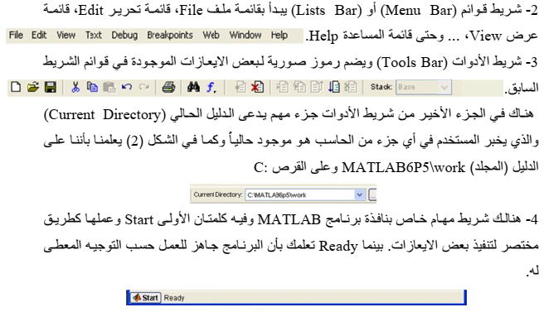
جامعة البصرة – كلية الهندسة – قسم الهندسة الميكانيكية المادة : البرمجة بلغة MATLAB

Slide 10
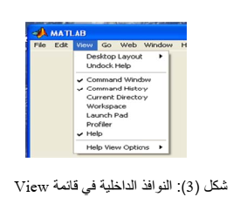
جامعة البصرة – كلية الهندسة – قسم الهندسة الميكانيكية المادة : البرمجة بلغة MATLAB

Slide 11
جامعة البصرة – كلية الهندسة – قسم الهندسة الميكانيكية المادة : البرمجة بلغة MATLAB

Slide 12
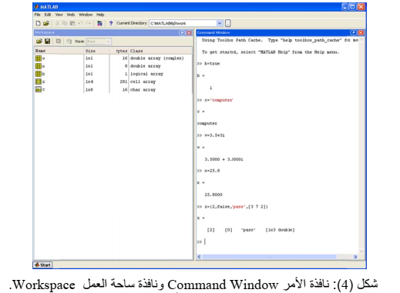
جامعة البصرة – كلية الهندسة – قسم الهندسة الميكانيكية المادة : البرمجة بلغة MATLAB

Slide 13
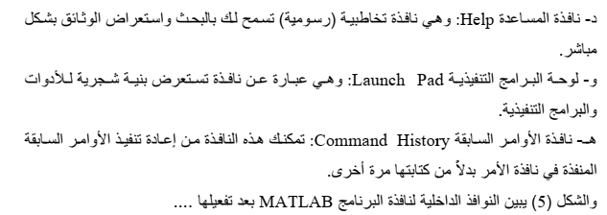
جامعة البصرة – كلية الهندسة – قسم الهندسة الميكانيكية المادة : البرمجة بلغة MATLAB

Slide 14
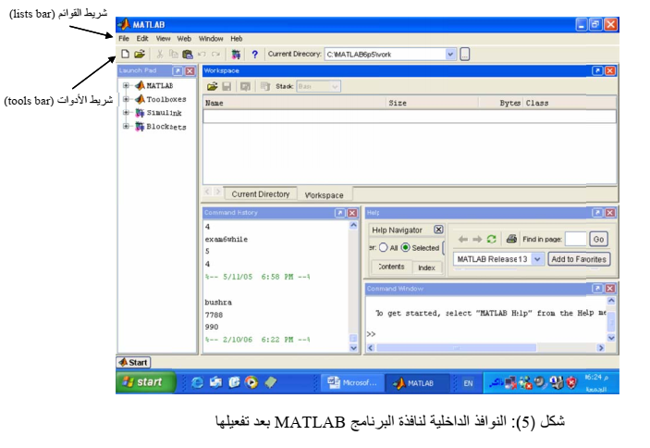
جامعة البصرة – كلية الهندسة – قسم الهندسة الميكانيكية المادة : البرمجة بلغة MATLAB

Slide 15
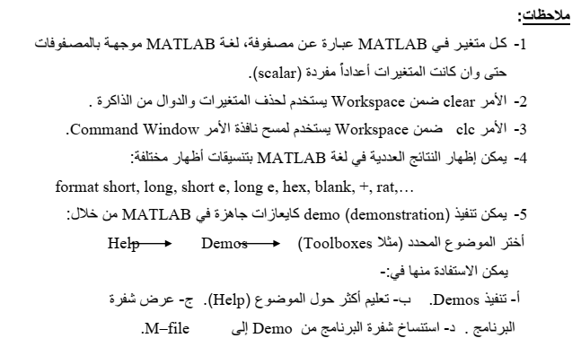
جامعة البصرة – كلية الهندسة – قسم الهندسة الميكانيكية المادة : البرمجة بلغة MATLAB

Slide 16
جامعة البصرة – كلية الهندسة – قسم الهندسة الميكانيكية المادة : البرمجة بلغة MATLAB

Slide 17
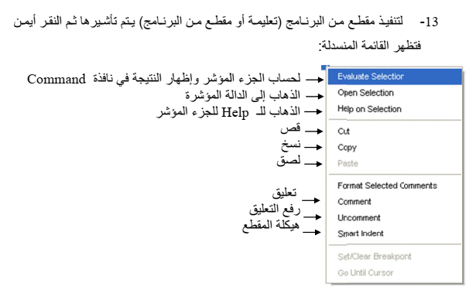
جامعة البصرة – كلية الهندسة – قسم الهندسة الميكانيكية المادة : البرمجة بلغة MATLAB

Slide 18
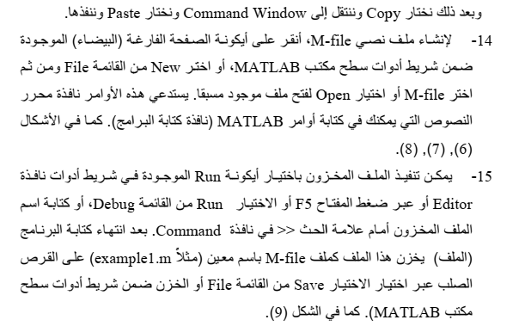
جامعة البصرة – كلية الهندسة – قسم الهندسة الميكانيكية المادة : البرمجة بلغة MATLAB

Slide 19
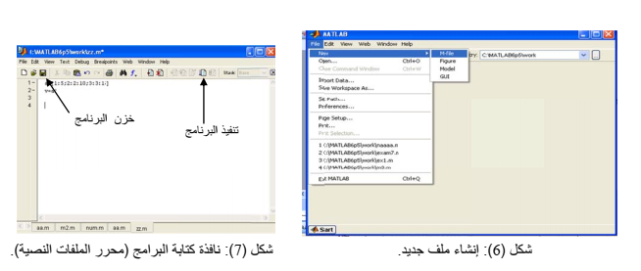
جامعة البصرة – كلية الهندسة – قسم الهندسة الميكانيكية المادة : البرمجة بلغة MATLAB

Slide 20
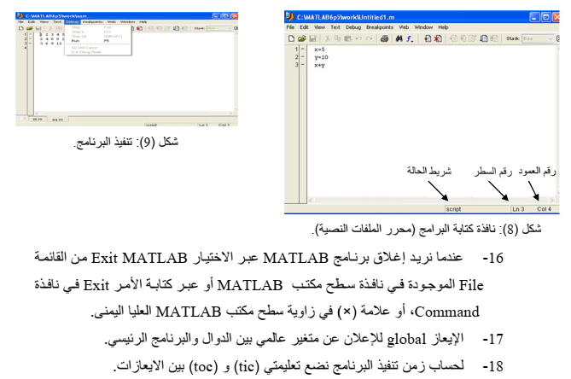
جامعة البصرة – كلية الهندسة – قسم الهندسة الميكانيكية المادة : البرمجة بلغة MATLAB

